Slide 1



大型語言模型
在工業領域的潛力
── 1. 工業與聊天機器人 ──
https://l.pulipuli.info/24/nkust
中華民國圖書館學會 資訊科技委員
陳勇汀
blog@pulipuli.info
2024
Notes:
https://docs.google.com/presentation/d/13BxQbQ8xKk-c3w5aVk3dVqotCY7r7k-7Pg3gbFA3nXQ/edit?usp=sharing
https://rb.gy/lfbiit

Slide 2
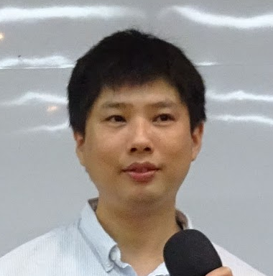

經歷
淡江資圖系助理教授
輔仁大學圖書資訊學系進修部講師
空中大學管理與資訊學系講師
BLOG「布丁布丁吃什麼？」作者
學歷
政治大學圖書資訊與檔案學 研究所博士
政治大學圖書資訊與檔案學 研究所碩士
輔仁大學圖書資訊學系學士
中華民國圖書館學會
資訊科技委員
陳勇汀
(布丁布丁吃布丁)

Slide 3
大型語言模型在工業領域的潛力
1. 工業與聊天機器人
2. 大型語言模型的應用
3. 檢索增強生成的實作
4. 大型語言模型應用框架

Slide 4
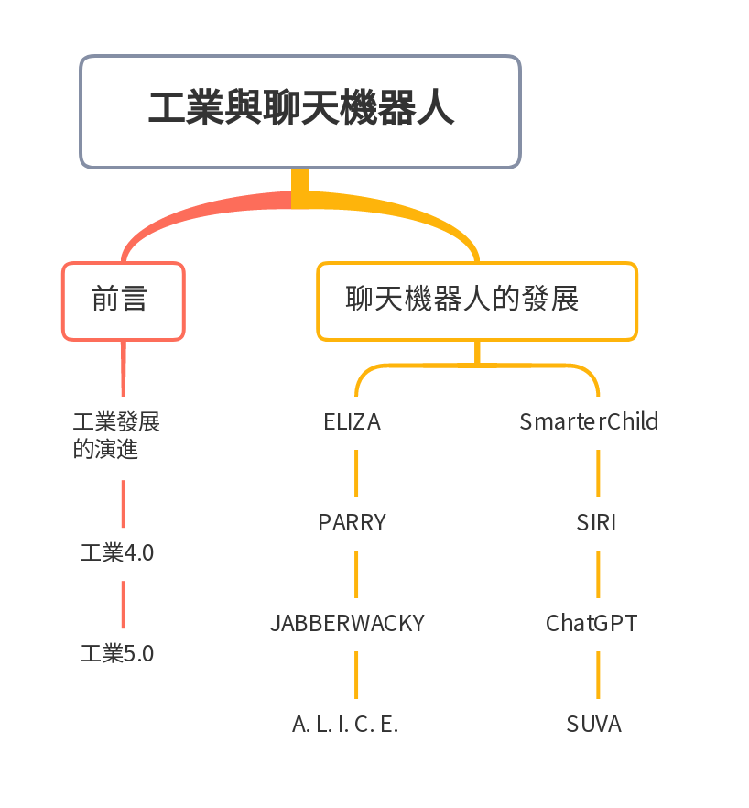
Notes:
工業與聊天機器人
前言
工業發展\n的演進
工業4.0
工業5.0
聊天機器人的發展
ELIZA
PARRY
JABBERWACKY
A. L. I. C. E.
SmarterChild
SIRI
ChatGPT
SUVA

Slide 5
前言

Slide 6
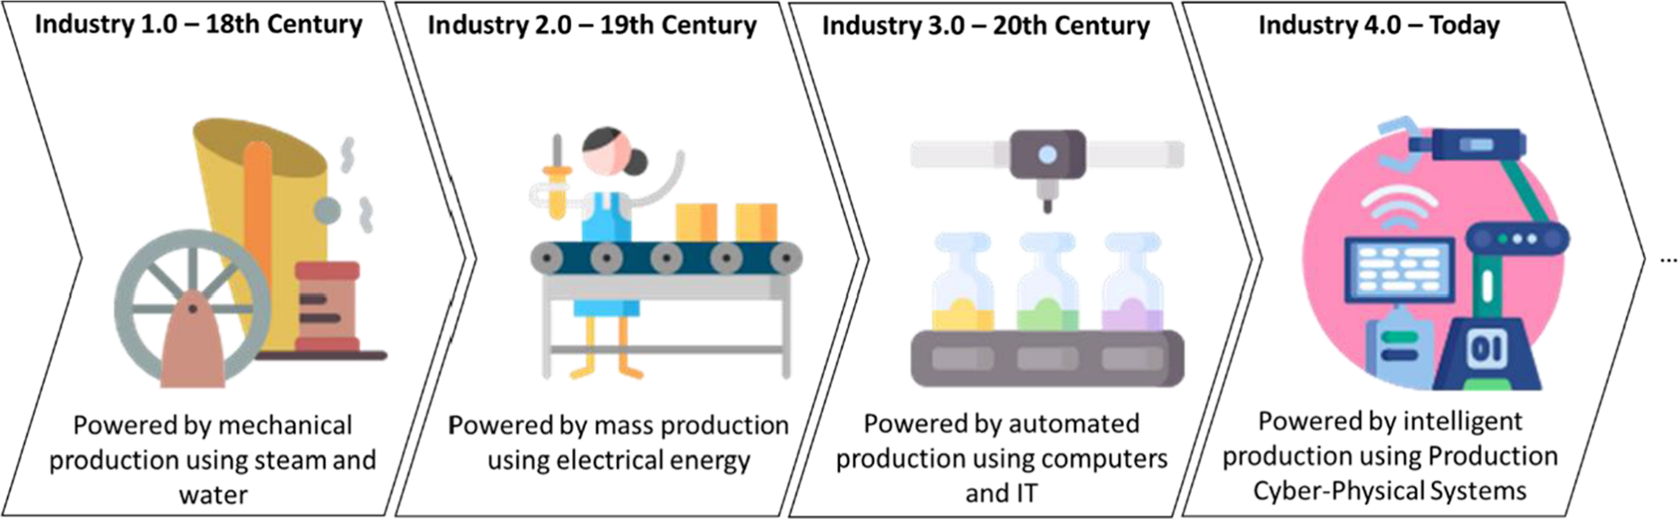
你現在在那個階段？
(Alcácer et al., 2021)
Notes:
工業發展的資訊圖表。左邊是大量人力與蒸汽機，中間是生產線，右邊是自動化機械。可愛。色塊為主，卡通風格，簡化。用於圖示。週圍空白，背景空白。不要有文字。

Slide 7

工業發展的演進 (1/4)
工業1.0
特徵：機械化生產
年代：18世紀
關鍵因素：瓦特改良蒸汽機
產業轉型：
紡織業：開始機械化
農業：開始製造肥料
特色：
大量製造與生產成衣彙集至城市
工作機會大量增加
工業2.0
工業3.0
工業4.0
工業5.0

Slide 8

工業發展的演進 (2/4)
工業1.0
特徵：電力
年代：19世紀
關鍵因素：生產線量產
產業轉型：
汽車、飛機、電燈、冰箱
特色：
規模化、標準化
快速大量生產
工業2.0
工業3.0
工業4.0
工業5.0

Slide 9
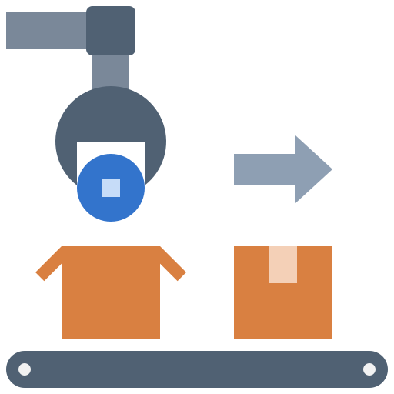
工業發展的演進 (3/4)
工業1.0
特徵：自動化
年代：20世紀
關鍵因素：電腦 / 網路
產業轉型：
工程師
特色：
勞力密集產業轉型，技術員失業
工業2.0
工業3.0
工業4.0
工業5.0

Slide 10

工業發展的演進 (4/4)
工業1.0
特徵：智慧生產
年代：2011
關鍵因素：感測器
產業轉型：
自動偵測判斷
特色：
智慧化生產：物聯網、大數據、AI等技術
重視資料收集分析，以此提高決策準確性
工業2.0
工業3.0
工業4.0
工業5.0

Slide 11


Dashboard
儀表板
https://pixabay.com/photos/data-chart-graph-monitor-marketing-4570804/

Slide 12
工業4.0的儀表板
工業4.0利用網路與雲端連線，實現了遠端監控和數據資料的自動化蒐集
工業4.0中的儀表板，提供了操作員、管理者和決策者觀看製程狀態、辨識趨勢與找出問題、制訂決策、以及與機械互動的操作。
然而，隨著大數據資料的增加，傳統以統計圖表的儀表板限制了資料的表現彈性。複雜且多元的數據也難以讓人有效率地取得有意義的洞見。
(Figliè et al., 2024)

Slide 13
Human-Machine
Collaboration
人機協作
Datafication
數據化
Personalization
個性化/個人化
Industry 5.0
工業5.0
是什麼？
Automation
自動化
Ecosystem
生態系統
Intelligence
智能化
Sustainability
可持續發展
Supply Chain
Collaboration
供應鏈協作
(偉康科技洞察室，2023)

Slide 14
從資料到知識
先進製程對於跨領域專業知識(multidisciplinary expertise)的需求：
區分相關資訊、排除無關資料
從大數據資料中推論出結論、取得洞見，並進行決策
以往的常見於自動化系統中的聊天機器人，大多是用於檢索與查詢特定的資料。
如今，基於大型語言模型(Large Language Models, LLM)的聊天機器人，能夠脫離樣板式的流程，自然地回應使用者的查詢。因而讓聊天機器人的潛力大幅成長。
智慧認知助理 (Intelligent Cognitive Assistants, ICA)：在與使用者的互動中，透過理解、推理和學習來執行各種任務的AI系統。
(Garcia et al., 2024; Figliè et al., 2024)

Slide 15
聊天機器人的發展

Slide 16
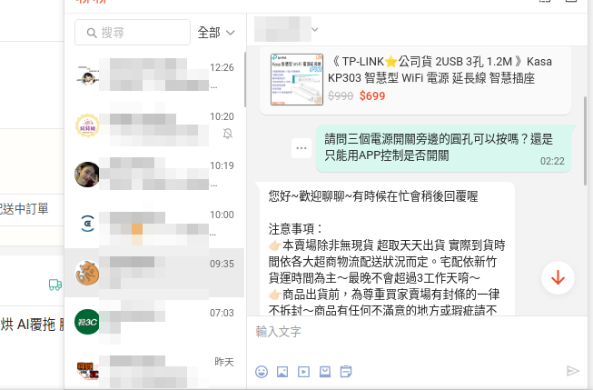
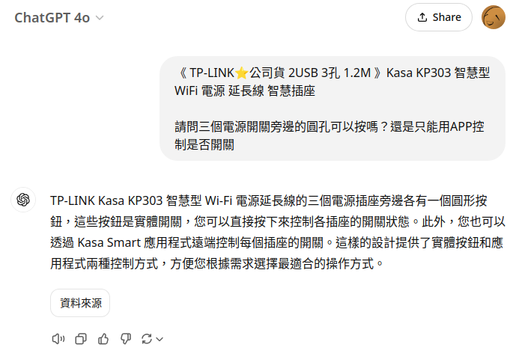

你用過那種聊天機器人？
蝦皮聊聊 自動回覆
V
S
ChatGPT

Slide 17
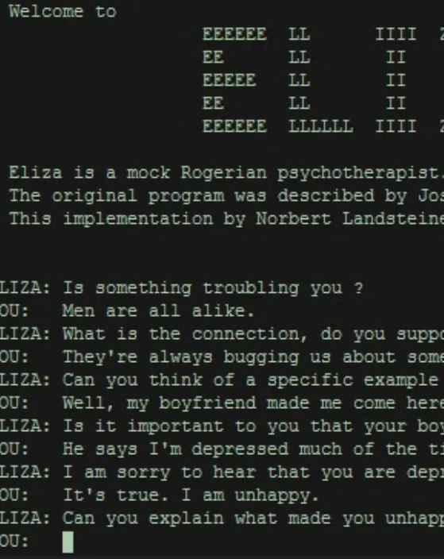
1966年：聊天機器人的誕生
ELIZA
ELIZA由Joseph Weizenbaum於1966年開發，是自然語言處理(NLP)領域的先驅之一。
ELIZA被設計用來模擬與人的對話交流，透過關鍵詞辨識和模式比對演算法來回應使用者。
ELIZA的知識庫受限於基本的情境識別和模式比對規則的僵化性，但它仍然是聊天機器人和對話式人工智慧發展的關鍵里程碑。
(Weizenbaum, 1966)

Slide 18
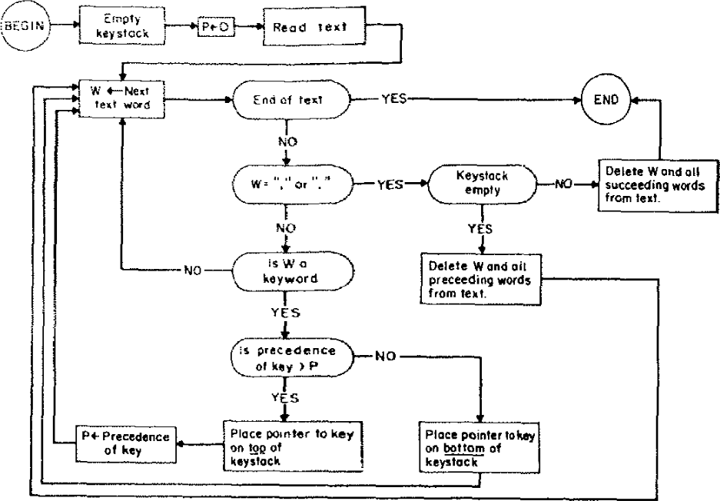
ELIZA偵測關鍵字的流程

Slide 19
1972年：模擬妄想型精神分裂症
PARRY
PARRY於1972年問世，是模擬妄想型精神分裂症患者行為(the paranoid mode of behavior)的早期嘗試。
PARRY展現了複雜人類認知過程模擬的挑戰，它使用了內部狀態模式來表達情緒和信念，超越了當時簡單的關鍵字模式比對技術。
PARRY的研究結果展現了要全面複製人類思維和情緒反應的巨大難度，但仍是人工智慧發展的重要里程碑。
(Miller, 1981)

Slide 20
PARRY的組成
Past: [Present] → [Action]: [Future]
模式
(資料結構)
內外環境狀態的表示
啟動機制
當環境符合某些模式時，啟動特定內部狀態模式，模擬人類對外界刺激的反應
解釋器
執行被啟動模式所制訂的行動
(Miller, 1981)

Slide 21
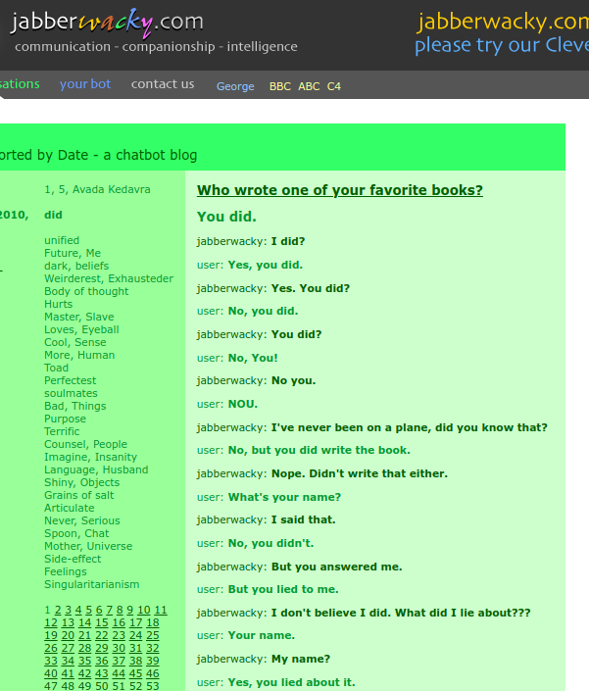
1988年：創新的聊天機器人
JABBERWACKY
JABBERWACKY 於 1988 年問世，採用了結合上下文知識與機器學習的全新方法。
它能夠利用之前的對話紀錄生成回應，展現出更豐富的對話能力。
JABBERWACKY 的出現標誌著聊天機器人技術從僵化的模式比對邁向更靈活的學習方法。
(Carpenter, 2011)

Slide 22
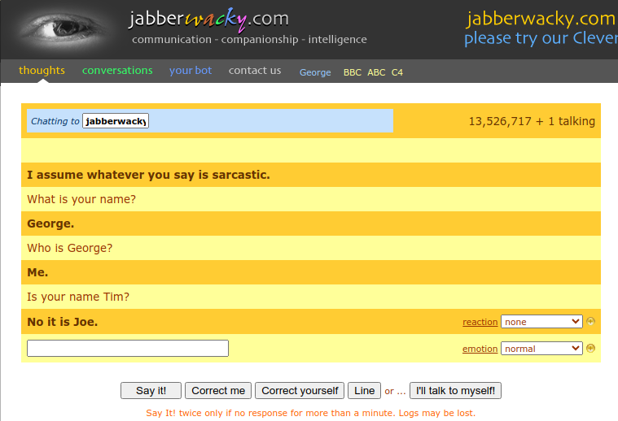
JABBERWACKY線上聊天
http://www.jabberwacky.com/j2reply
http://www.jabberwacky.com/j2reply

Slide 23


1995年：聊天機器人的進化
A. L. I. C. E.
ALICE的全名是人工語言網路電腦實體 (Artificial Linguistic Internet Computer Entity)
ALICE 於 1995 年出現，採用模式比對和規則型系統來模擬對話。
與前代聊天機器人相比，ALICE 展現出更高級的自然語言處理能力。
ALICE 的發展展示了聊天機器人技術在模擬人類對話方面的持續進步。
(Wallace, 2003)

Slide 24
A. L. I. C. E.的樣板 (1/2)
<category>
<pattern>KNOCK KNOCK</pattern >
<template>Who is there?</template>
</ category>
<category>
<pattern>*< /pattern>
<that>WHO IS THERE</that>
<template><person/> who?</template>
</category>
(Wallace, 2003)

Slide 25
A. L. I. C. E.的樣板 (2/2)
<category>
<pattern>KNOCK KNOCK</pattern >
<template>Who is there?</template>
</ category>
C: Knock knock.
R: Who’s there?
C: Banana.
R: Banana who?
<category>
<pattern>*< /pattern>
<that>WHO IS THERE</that>
<template><person/> who?</template>
</category>
(Wallace, 2003)

Slide 26
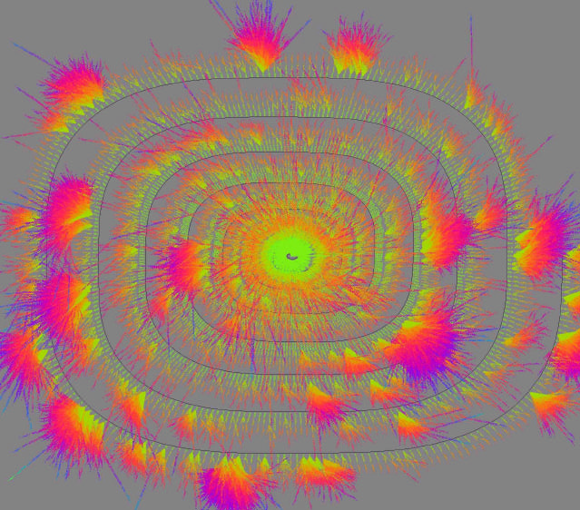
A. L. I. C. E.的大腦
(Wallace, 2003)

Slide 27
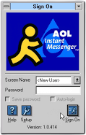
2001年：AOL即時通助手
SmarterChild
SmarterChild於2001年推出，是AOL即時通的對話型AI助手。
SmarterChild能夠提供即時資訊查詢，如新聞、天氣、股票資訊、電影時間表等，並具備娛樂功能，如遊戲和對話，模擬人類的交談方式。
SmarterChild被視為現代虛擬助手的先驅之一，展示了早期聊天機器人在即時通訊平台上的應用潛力。
(Ciesla, 2024)

Slide 28
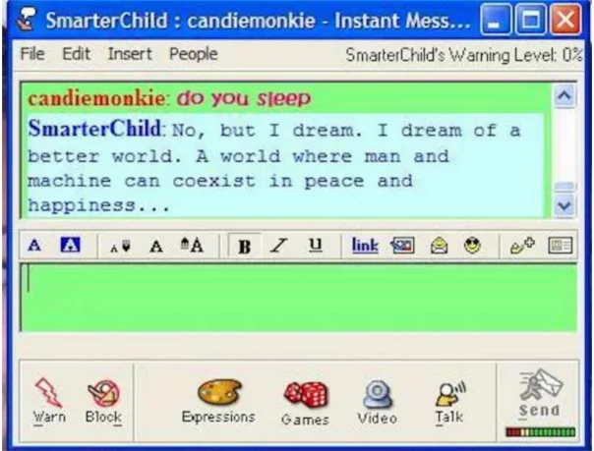
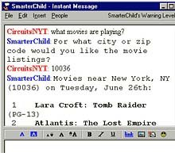
跟SmarterChild聊天
https://botwiki.org/bot/smarterchild/

Slide 29
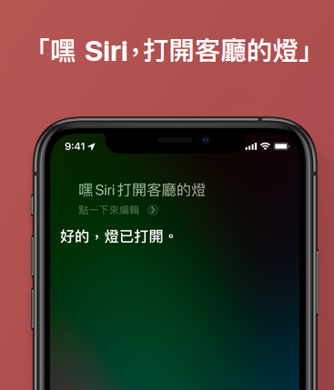
2011年：蘋果語音助手的誕生
SIRI
SIRI於2011年推出，由蘋果公司開發。
SIRI利用自然語言處理和語音辨識技術，可以執行各種任務和提供資訊。
SIRI的推出標誌著智慧型助手技術的重大進步。
爾後的Amazon Alexa和Microsoft的Cortana更是助長了語音識別智慧助手的風潮。
https://www.youtube.com/watch?v=2OXgMj6NF08

Slide 30
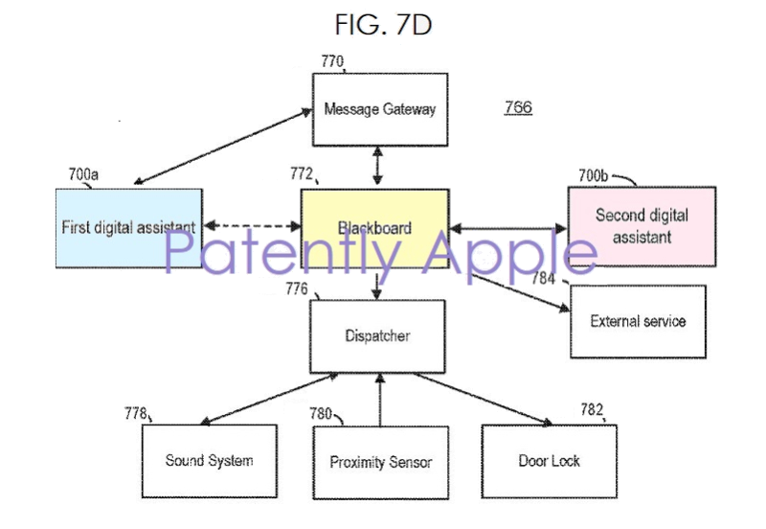
SIRI的運作架構
其他裝置
(Apple TV)
正在操作的裝置
(iPhone)
(Purcher, 2017)

Slide 31
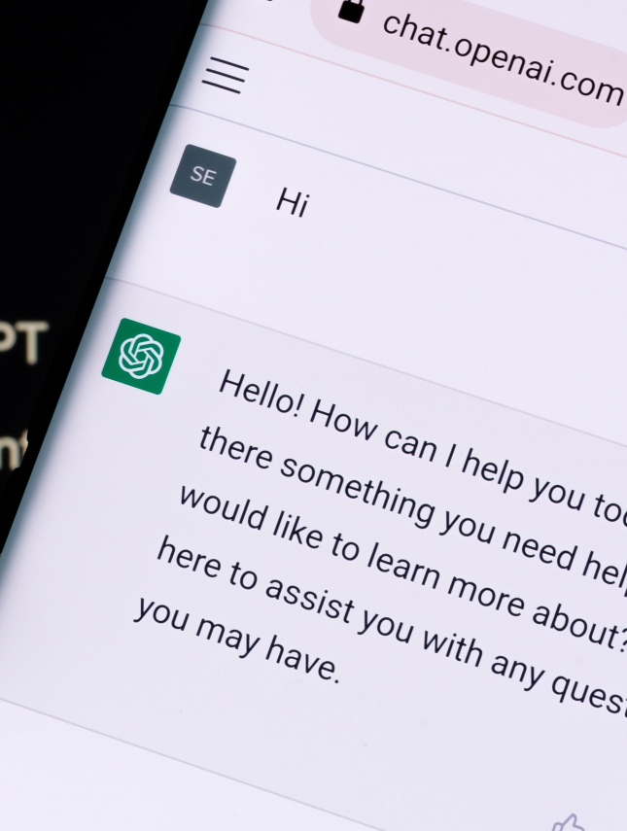
2020年：對話式人工智慧的新里程碑
ChatGPT
ChatGPT由OpenAI於2020年推出，建基於GPT-3.5架構。
ChatGPT可以產生人類般的文字回應，展現出對話式人工智慧的重大進步。
ChatGPT利用大型語言模型、機器學習和自然語言處理等技術，提供更流暢、自然的對話體驗。
ChatGPT的推出標誌著對話式人工智慧技術的重大突破。
https://www.businesstoday.com.tw/article/category/183015/post/202302150064/

Slide 32




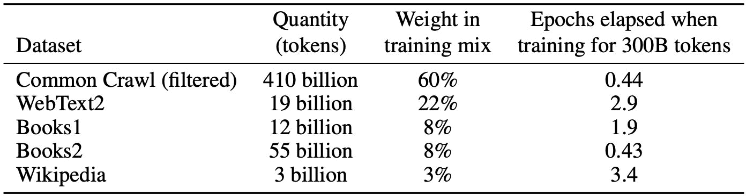
GPT-3的資料來源
最終被納入訓練的週期數，維基百科相對被重視
(Brown, 2020)

Slide 33
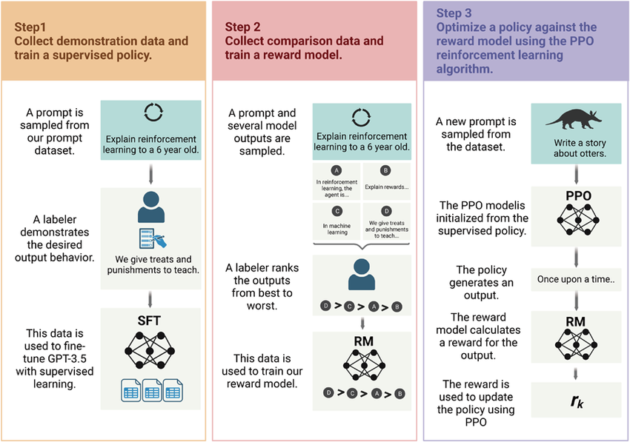
ChatGPT 3.5是如何訓練？
(Bai et al., 2023)

Slide 34

2023年：聯合檢索增強型聊天機器人
SUVA
SUVA由SearchUnify在2023年推出，是世界首款聯合檢索增強型(FRAG)聊天機器人。
SUVA結合了大型語言模型、機器學習、自然語言處理和自然語言問答等技術，並提供上下文相關和針對性的對話式服務體驗。
SUVA已經成功用於顧客在置物服務、員工IT支援、HR員工訓練等企業應用。
SUVA的推出代表聊天機器人技術在安全性和個性化上的重大突破。

Slide 35
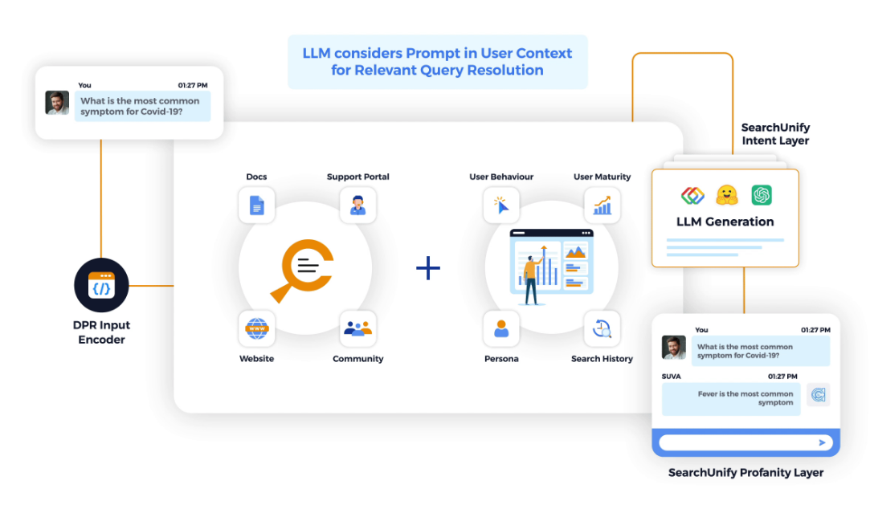
SUVA的運作模式
(SearchUnify, 2024)

Slide 36
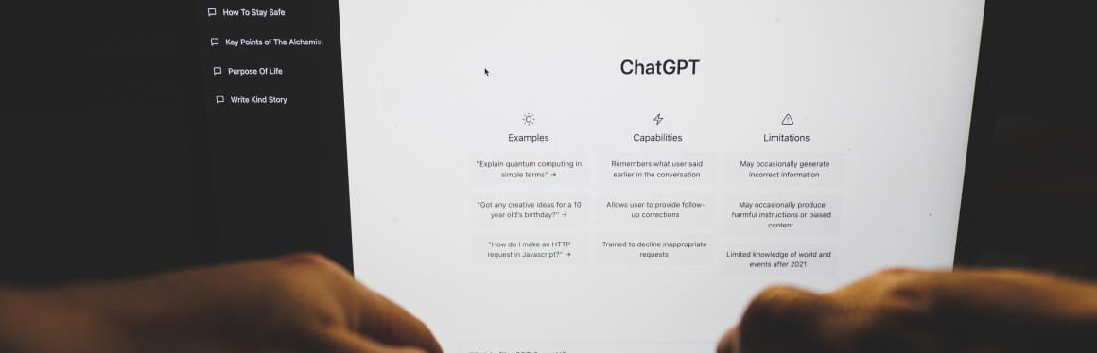


?
不就是個聊天機器人嗎？
https://www.thefountaininstitute.com/blog/chat-gpt-ethics

Slide 37


2. 大型語言模型
的應用
NEXT STAGE:

Slide 38



感謝聆聽
任何問題都可以發問喔！
有什麼問題嗎？
電子信箱
blog@pulipuli.info
https://l.pulipuli.info/24/nkust
BLOG 布丁布丁吃什麼？
blog.pulipuli.info

Slide 39

參考資料 (1/3)
Alcácer, V., Rodrigues, C., Carvalho, H., & Cruz-Machado, V. (2021). Tracking the maturity of industry 4.0: The perspective of a real scenario. The International Journal of Advanced Manufacturing Technology, 116(7), 2161–2181. https://doi.org/10.1007/s00170-021-07550-0
偉康科技洞察室（2023，十月5日）。工業5.0是什麼。偉康科技洞察室。https://www.webcomm.com.tw/blog/industry-5-0/
Figliè, R., Turchi, T., Baldi, G., & Mazzei, D. (2024). Towards an LLM-based Intelligent Assistant for Industry 5.0. https://ceur-ws.org/Vol-3701/paper7.pdf
Garcia, C. I., DiBattista, M. A., Letelier, T. A., Halloran, H. D., & Camelio, J. A. (2024). Framework for LLM applications in manufacturing. Manufacturing Letters, 41, 253–263. https://doi.org/10.1016/j.mfglet.2024.09.030
Weizenbaum, J. (1966). ELIZA—a computer program for the study of natural language communication between man and machine. Communications of the ACM, 9(1), 36–45. https://doi.org/10.1145/365153.365168

Slide 40
參考資料 (2/3)
Miller, J. R. (1981). PARRY and the evaluation of cognitive models. Behavioral and Brain Sciences, 4(4), 543–544. https://doi.org/10.1017/S0140525X00000133
Carpenter, R. (2011). Jabberwacky. Cleverbot. http://www.jabberwacky.com/j2about
Carpenter, R. (2011). Jabberwacky. Cleverbot. http://www.jabberwacky.com/j2about
Wallace, R. (2003). The Elements of AIML style. Alice AI Foundation. https://tororodeideias.wordpress.com/wp-content/uploads/2012/02/theelementsofaimlstyle1.pdf
Wallace, R. (2003). The Elements of AIML style. Alice AI Foundation. https://tororodeideias.wordpress.com/wp-content/uploads/2012/02/theelementsofaimlstyle1.pdf
Ciesla, R. (2024). The Book of Chatbots: From ELIZA to ChatGPT. Springer Nature Switzerland. https://doi.org/10.1007/978-3-031-51004-5

Slide 41
參考資料 (3/3)
Purcher, J. (2017). Apple has designed a new Siri Architecture allowing Two Digital Assistants to Communicate with Each Other. Patently Apple. https://www.patentlyapple.com/2017/05/apple-has-designed-a-new-siri-architecture-allowing-two-digital-assistants-to-communicate-with-each-other.html
Bai, L., Liu, X., & Su, J. (2023). ChatGPT: The cognitive effects on learning and memory. Brain-X, 1(3), e30. https://doi.org/10.1002/brx2.30
Brown, T. B. (2020). Language models are few-shot learners. arXiv Preprint arXiv:2005.14165. https://splab.sdu.edu.cn/GPT3.pdf
SearchUnify. (2024). The Next-Gen Virtual Assistant for Proactive Support. SearchUnify. https://www.searchunify.com/products/searchunify-virtual-assistant/

